Slide 1
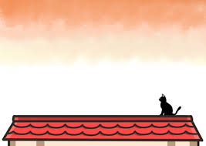

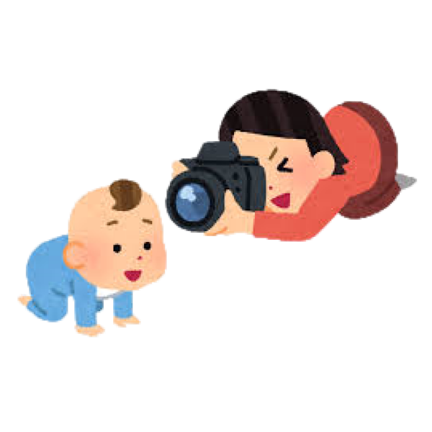
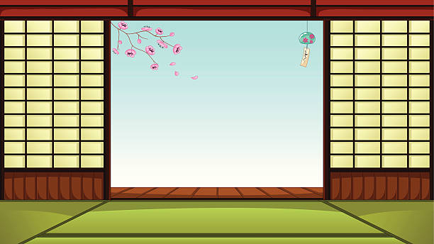

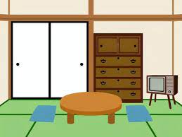
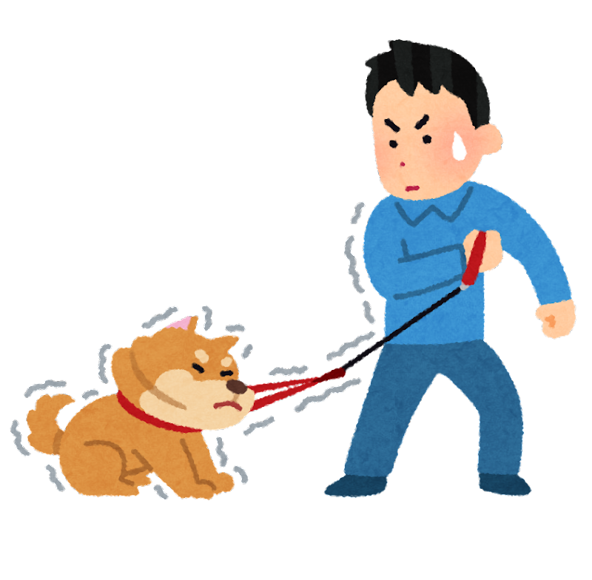
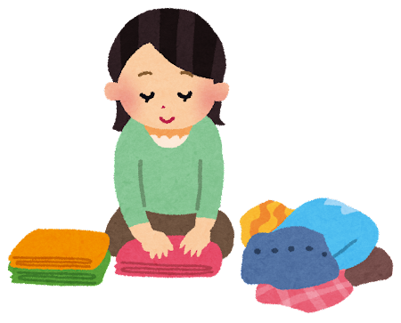
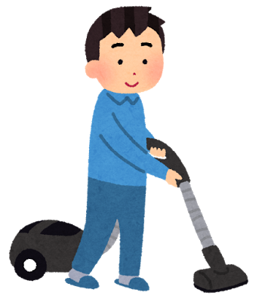
タスク共有の
お
た
す
く
TEAM F2

Slide 2

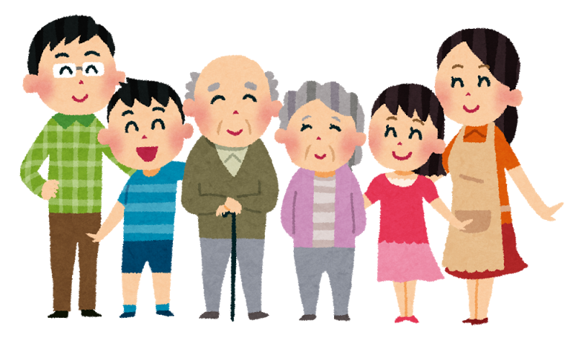
開発の目的
『人間関係をよくしたい』
『タスク管理したい』
『タスクを簡単に共有したい』
複数人とタスク管理をより簡単に共有することで、そこから生まれるトラブルを事前に防ぎ、よりスムーズに計画の進行を助ける役割をする。

Slide 3

例えば！
家族で家事のタスクを共有して、お迎えや犬の散歩、洗濯物の取り入れなどアプリで確認できればお父さん、お母さんは仕事に集中できます。ポイント制にすればみんなのモチベーションも上がって進んでお手伝いをしてくれるでしょう！

Slide 4
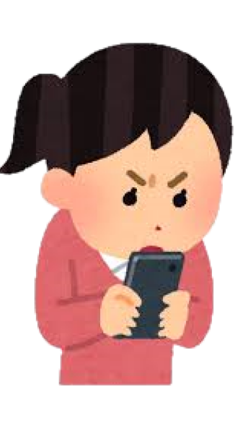
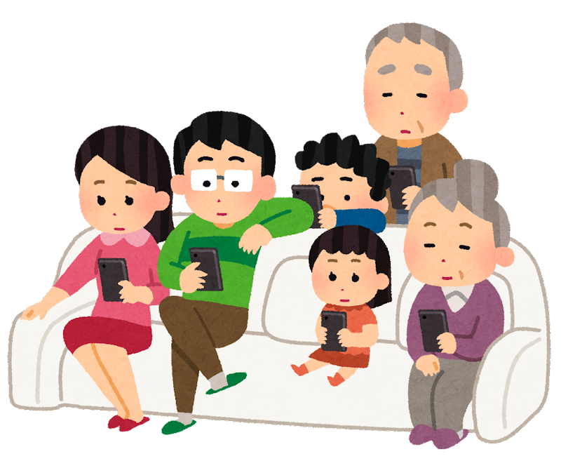
アプリケーションの仕組み
部屋作成
ﾀｽｸ､URL作成画面
中川家のﾀｽｸ
ステータス
中川家
中川家
おたすく
洗濯
掃除機
洗濯
掃除機
登録
買物
洗い物
買物
洗い物
ﾊﾟｽﾜｰﾄﾞ
URL作成
風呂掃除
風呂掃除
タスク入力
リセット
犬の散歩
犬の散歩
おじいちゃん色
お母さん色
お父さん色
太郎色
おはあちゃん色
花子色

Slide 5






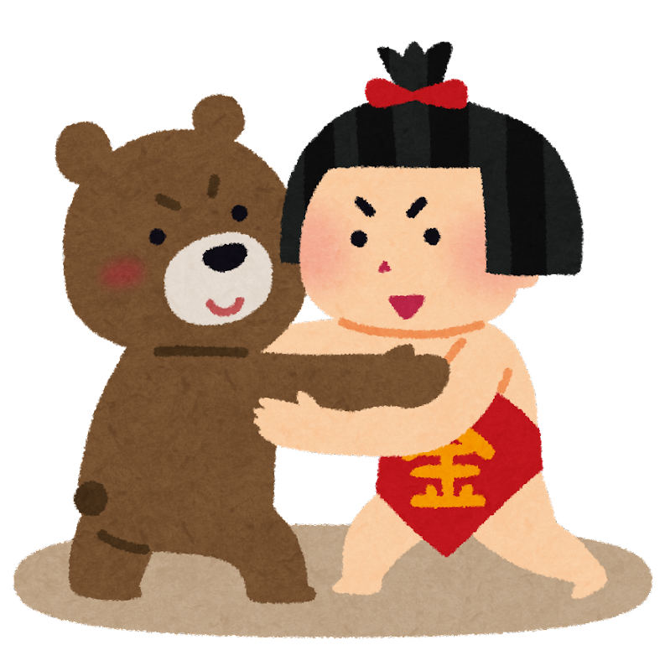

苦労したこと
Project leader
Fukuyama 見やすいulを考えること。
サーブレットの動きを把握すること。
Staff
Soga みんなに似た画像を探すのに苦労しました。
Sub leader
Kanehara アプリ開発自体初めての経験で初めて教えてもらったが、いざ全部の工程をやるとなるとわからないことがたくさんでした。
今後、今回の経験を活かして試行錯誤していきます。
Staff Funaki システム全体の流れを把握し、書類作成するのが大変でした。センスも必要だなと反省です。

Slide 6
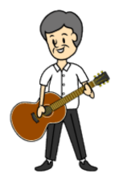
Otasuku Project
Project Leader 福山百子 ／ Momoko Fukuyama
Sub Leader 金原 隆利 ／ Takato Kanehara
Staff 船木憂香 ／ Youka Funaki
曽我久美子 ／ Kumiko Soga
Special Thanks 加原敏巳 ／ Toshimi Kahara

